Slide 1
La Administración
Una Herramienta Util

Slide 2
La Importancia de la Herramienta
La administración es una actividad indispensable en cualquier organización, de hecho es la manera más efectiva para garantizar el éxito de los proyectos.
Existen diversos conceptos de administración, coloquialmente se dice que: “administración es hacer algo a través de otros”,
otra acepción es lo que se conoce como la “ley de oro de la administración”, entendida como hacer más con menos.
Para entender el proceso de administración basta con analizar en qué consisten cada uno de los elementos indispensables en su gestión:

Slide 3
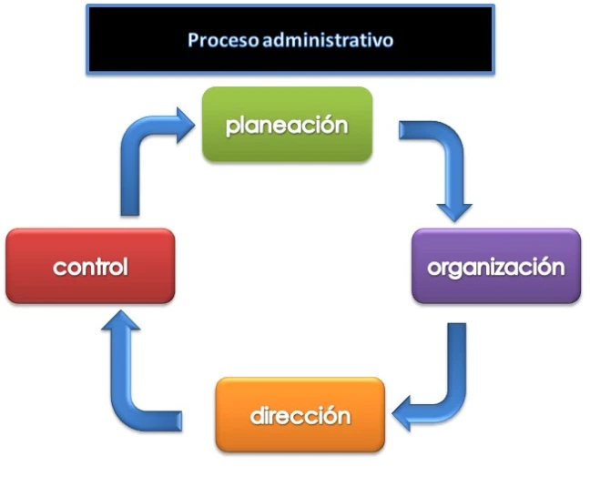

Slide 4
PLANIFICAR
La planeación es la determinación del rumbo hacia el que se dirige el PROYECTO y los resultados que se pretende obtener mediante el análisis del entorno y la definición de estrategias para minimizar riesgos tendientes a lograr OBJETIVO una mayor probabilidad de éxito.

Slide 5
ORGANIZAR E INTEGRAR LOS RECURSOSO
La organización consiste en el diseño y determinación de las estructuras,procesos, sistemas,métodos y procedimientos tendientes a la simplificación y optimización del trabajo para alcanzar los OBJETIVOS.
La integración es la función a través de la cual se eligen y obtienen los recursos necesarios para poner en marcha las decisiones requeridas para ejecutar los planes de acuerdo con las necesidades.-

Slide 6
DIRECCION
La dirección es la EJECUCION de los planes de acuerdo con la estructura organizacional, mediante la guía de los esfuerzos del grupo laboral a través de la motivación,la comunicación y el ejercicio del liderazgo

Slide 7
CONTROL
La evaluación y control es la fase del proceso administrativo a través de la cual se establecen los estándares para medir los resultados obtenidos con el fin de corregir desviaciones, prevenirlas y mejorar continuamente el desempeño del equipo de trabajo

